Slide 1
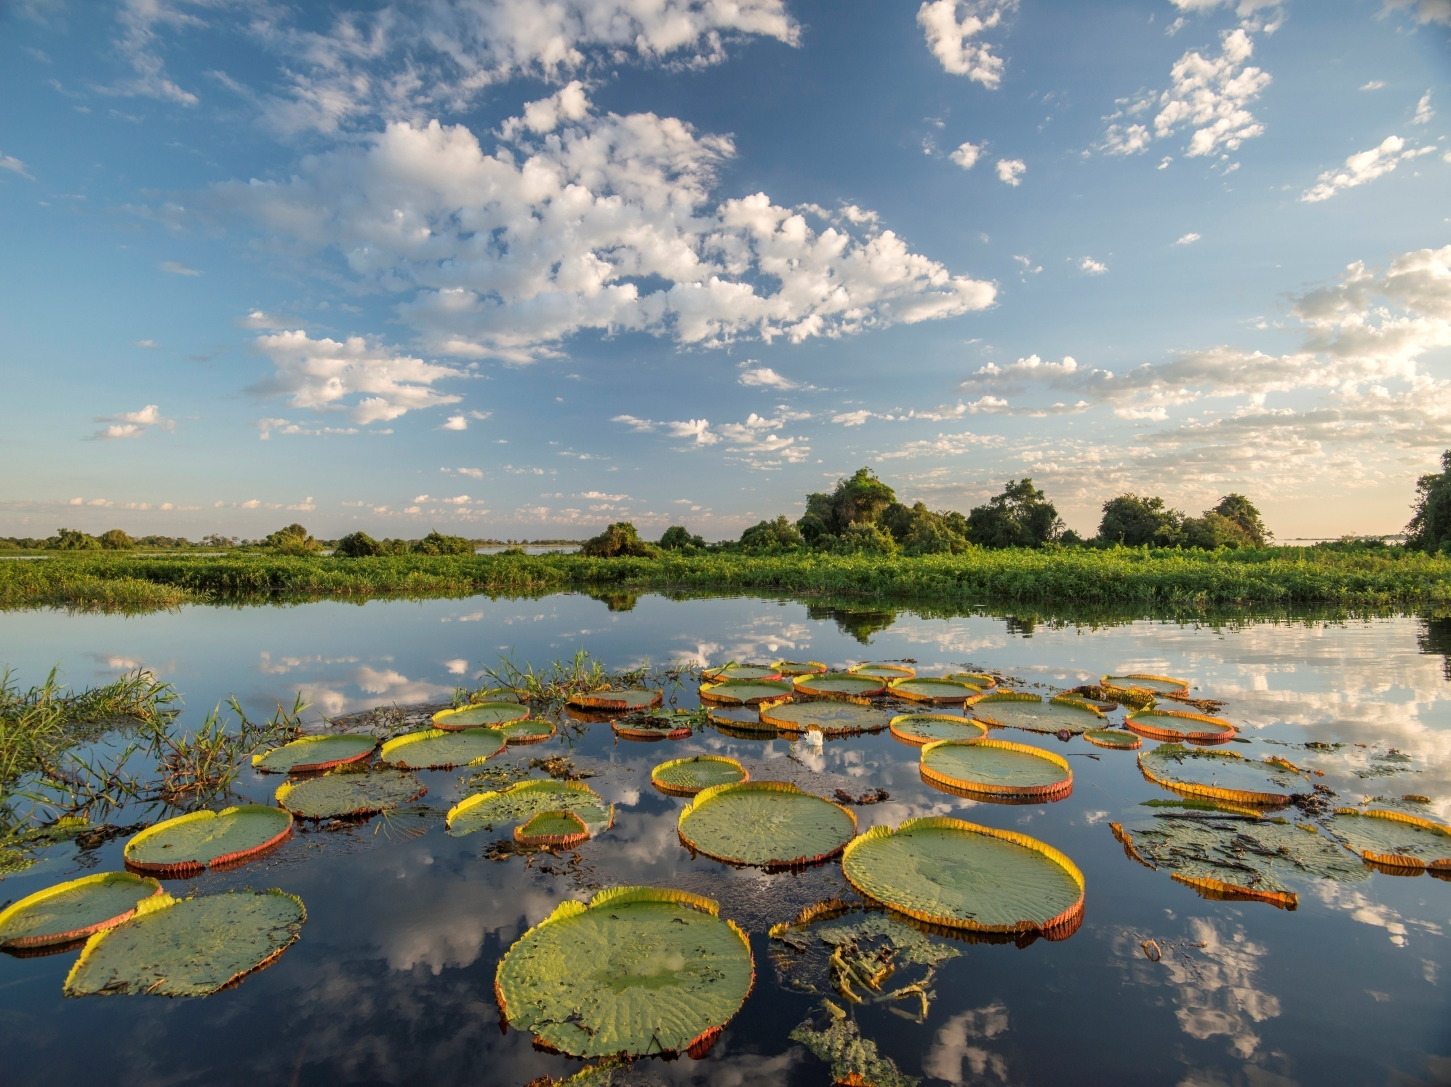

Conservação e Desenvolvimento
Sustentável no Bioma Pantanal
Audiência Pública no Senado Federal, 28/11/17
Notes:
1
1

Slide 2


Patrimônio Nacional pela
Constituição Brasileira de 1988
Sua utilização deve se dar dentro de condições que assegurem a preservação do meio ambiente, inclusive quanto ao uso dos recursos naturais (Art. 225, § 4º da CF).
Notes:
2
2

Slide 3

Patrimônio Natural da
Humanidade e
Reserva da Biosfera - UNESCO
Notes:
3
3

Slide 4
O que é Reserva da Biosfera?
(Art. 41 da Le do SNUC)
A Reserva da Biosfera é um modelo, adotado internacionalmente, de gestão integrada, participativa e sustentável dos recursos naturais, com os objetivos básicos de:
preservação da diversidade biológica,
o desenvolvimento de atividades de pesquisa,
o monitoramento ambiental,
a educação ambiental,
o desenvolvimento sustentável e a melhoria da qualidade de vida das populações.

Slide 5
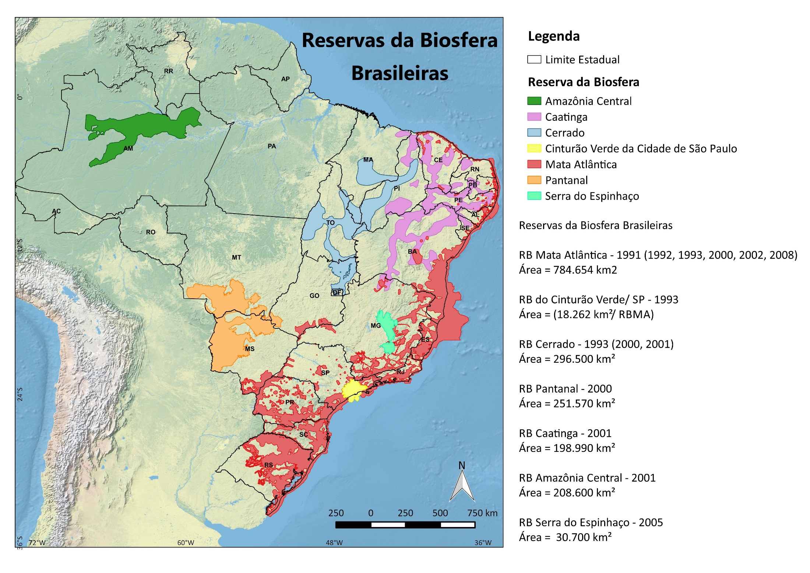

Slide 6
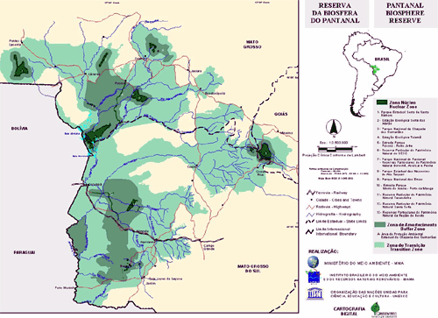
RB Pantanal

Slide 7
AÇÕES DA RBP
Carta Caimã/2016: compromissos
Assegurar total empenho na celeridade de uma Lei que regulamenta a proteção e o uso sustentável Bioma Pantanal;
Estabelecer de comum Acordo, no prazo de 12 meses, uma área de Interesse do Econegócio, contemplando Planalto de Planície, polígono este que deverá merecer legislação comum para o bioma em todas as tratativas voltadas à produção e à conservação da natureza;
Rever os plantios de monoculturas que ameaçam o frágil equilíbrio do ecossistema pantaneiro;
Regulamentar mecanismo legal de Pagamentos por Serviços Ambientais, Compensação e Incentivos fiscais no prazo de 12 meses, para as áreas do Planalto e Planície de forma a fomentar Boas Práticas que assegurem a sustentabilidade Socioeconômica e ambienta do bioma
Mobilizar esforços por meio de parcerias para consolida o de um modelo de conservação, transparente e aberto, a participação construtiva de seus habitantes como já definidos pela Reserva da Biosfera do Pantanal.

Slide 8
AÇÕES 2017 - 2018
Reuniões comitê estadual MS, ago/out/2017
Reunião do comitê MT, out/2017
Reunião Conselho Nacional (4º reunião), set/2017
Segundo encontro Caimã, 22/10/2017
Seminário no MS para detalhar RBPantanal (esclarecer pontos, detalhar as atribuições e dirimir dúvidas sobre a instituição deste modelo de conservação, dezembro de 2017.
Comemoração do dia das áreas úmidas com reunião dos conselhos estaduais e do Conselho Nacional da RB Pantanal, fevereiro 2018
Caravana nos municípios do MS, para esclarecimento sobre o instrumento RB, abordando o CAR e ICMS ecológico, 2018.
Congresso, divulgando os produtos sustentáveis do Pantanal e premiando os melhores produtos/turismo, 2018.

Slide 9
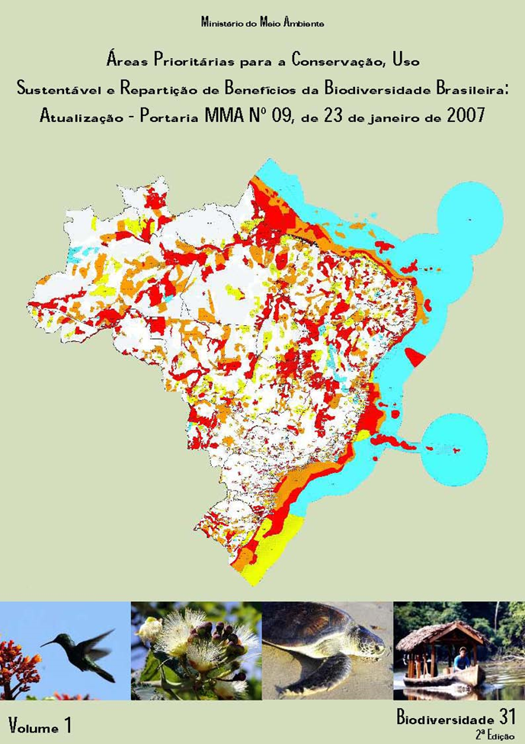
Áreas e Ações Prioritárias para Conservação e Uso Sustentável da Biodiversidade Brasileira
O que conservar ?
Quanto conservar?
Onde conservar ?
Como conservar ?
Notes:
9
9

Slide 10
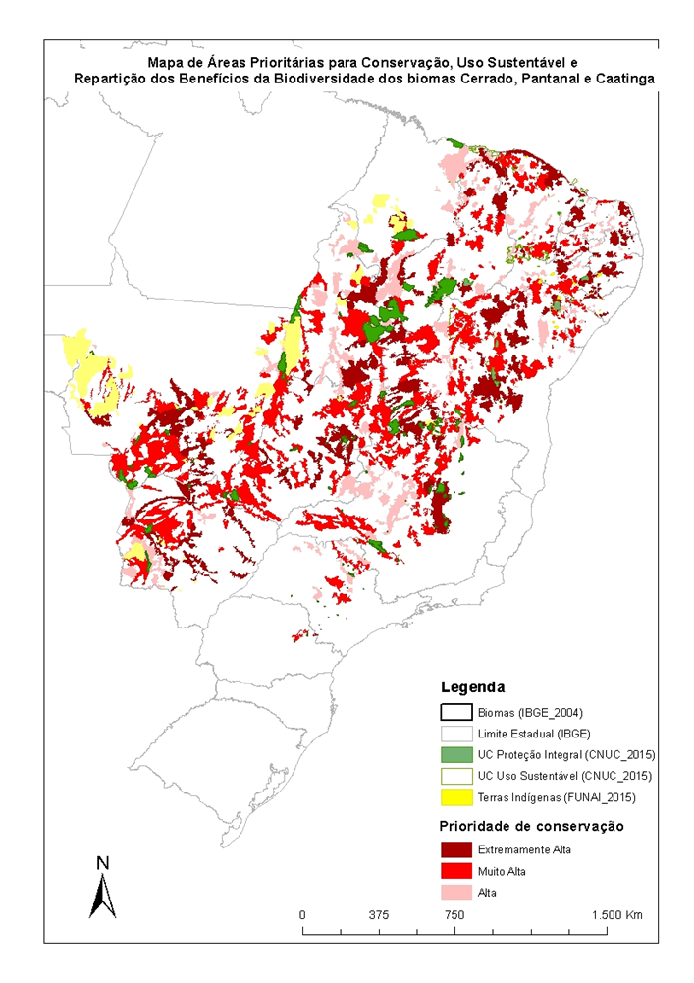
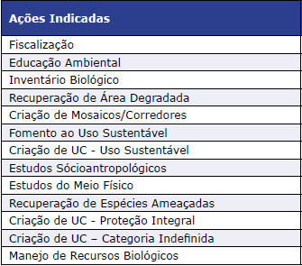
Áreas e Ações Prioritárias para Conservação e Uso Sustentável da Biodiversidade Brasileira
Portaria MMA 223, de 21 de junho de 2016
As áreas prioritárias do Cerrado e do Pantanal, aprovadas em 2016, abrangem uma área de 76.368.000 ha, 9,6% menos que as áreas prioritárias de 2007.
Notes:
10
10

Slide 11
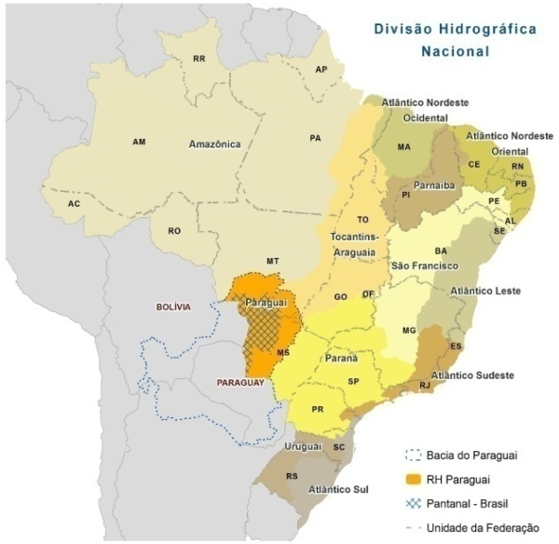
Sob coordenação do MMA (2009-2010), foram identificados temas de interesse comum entre MT e MS: harmonização de procedimentos e critérios para a gestão dos recursos hídricos.
Notes:
11
11

Slide 12
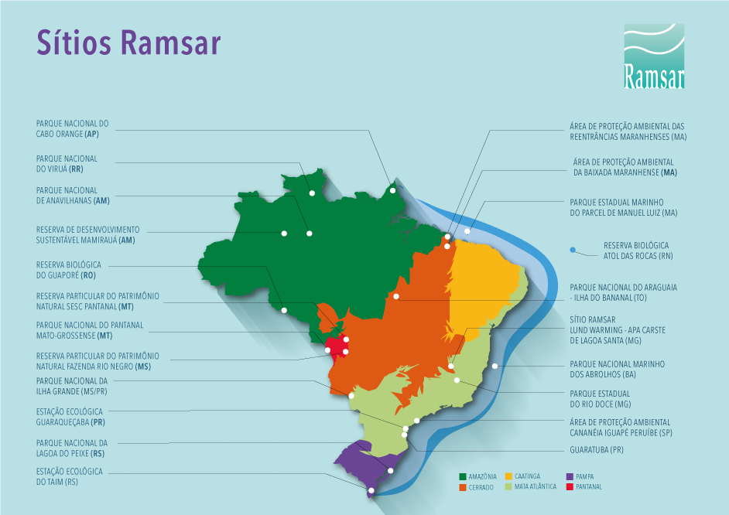

Os Sítios Ramsar são o instrumento utilizado pela Convenção Ramsar para que os Países foquem suas ações de conservação e uso sustentável em regiões importantes internacionalmente.
Notes:
12
12

Slide 13
Plano de Recursos Hídricos da
Região Hidrográfica do Paraguai
Planejamento de longo prazo para orientar a implementação das políticas nacional e regional de uso dos recursos hídricos.
A Agência Nacional de Águas está elaborando o Plano sob acompanhamento de representantes de instituições públicas, setores usuários e sociedade civil.
Notes:
13
13

Slide 14
Lei do Senado n° 750, de 2011, que dispõe sobre a Política de Gestão e Proteção do Bioma Pantanal
Projeto Substitutivo da Comissão de Constituição, Justiça e Cidadania – CCJ:
Sugestões do MMA:
A maior planície alagada do mundo depende da conservação de sua dinâmica hídrica. Por isso, o PL deve reconhecer a Bacia Hidrográfica como unidade de gestão.
O MMA defende que o PL incentive a conservação e criação de espécies de peixes (iscas) nativas e autóctones na região.
Notes:
14
14

Slide 15
Lei do Senado n° 750, de 2011, que dispõe sobre a Política de Gestão e Proteção do Bioma Pantanal
Propostas de subemendas da Comissão de Assuntos Econômicos - CAE:
A compensação da Reserva Legal deve se dar no mesmo bioma em que o imóvel estiver.
O Fundo Pantanal deve ser um instrumento voltado ao fomento de ações para a conservação e uso sustentável do bioma.
Notes:
15
15

Slide 16
OBRIGADO!
José Pedro de Oliveira Costa
Secretário de Biodiversidade
www.mma.gov.br
Notes:
16
16

